Slide 1
A implementação de um projeto de lei para Incluir Medicamentos Orais Alvo Específicos no Plano de Saúde para tratamento das doenças imunomediadas
Audiência Pública Requerimento 58/2023
Deputada Erika Kokay – 28/11/2023
Dr Andre Hayata
Sociedade Brasileira de Reumatologia

Slide 2
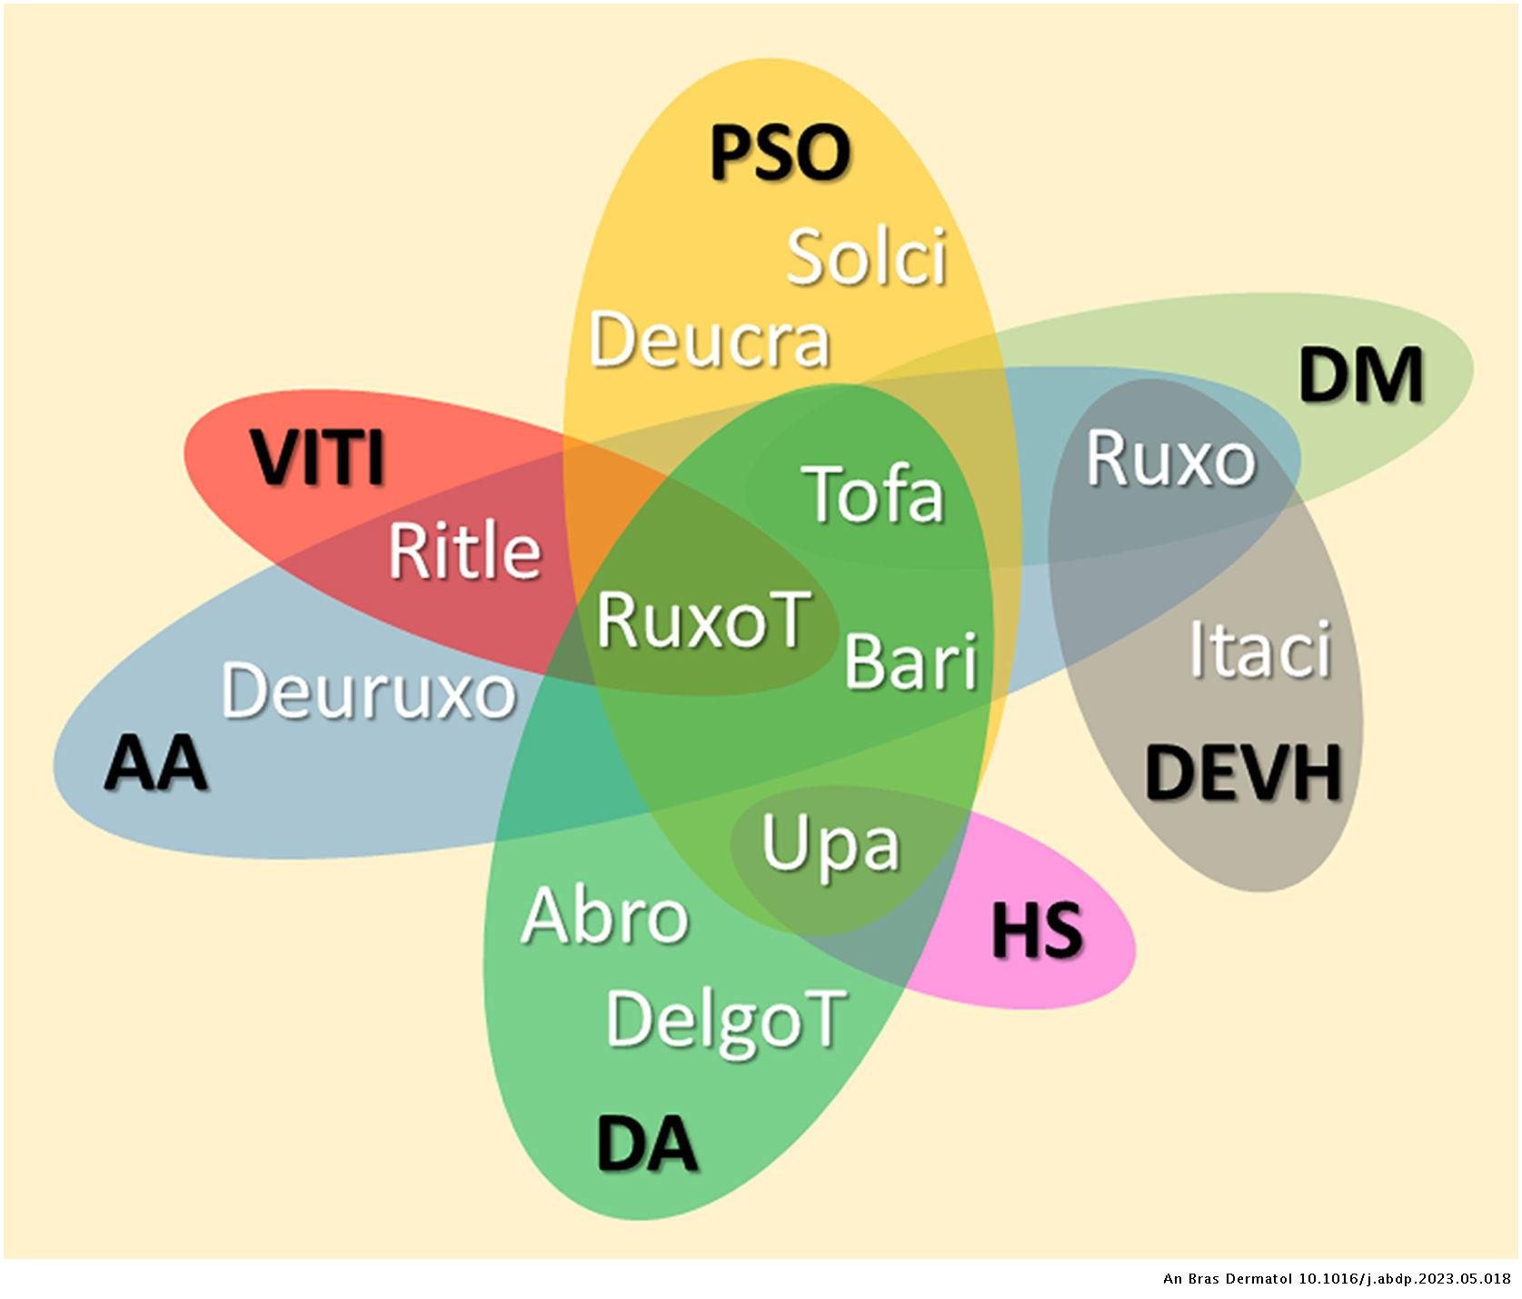
Os medicamentos imunossupressores orais alvo-específicos:
Classe de medicamentos utilizados no tratamento de condições autoimunes (doenças reumatológicas, doenças inflamatórias intestinais, doenças dermatológicas).

Slide 3
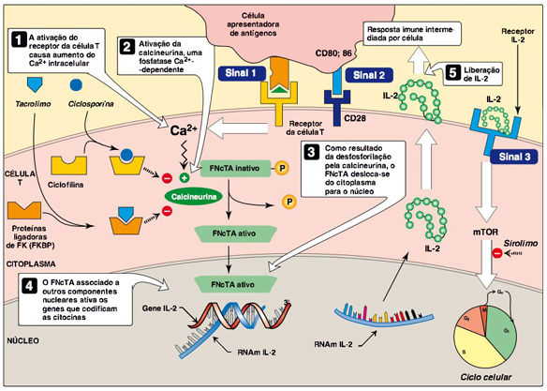
Ao contrário de imunossupressores mais tradicionais, que podem agir de forma generalizada no sistema imunológico e causar efeitos colaterais significativos, os medicamentos alvo-específicos são projetados para atuar de maneira mais direcionada.
Isso permite minimizar os efeitos colaterais enquanto reduz a atividade inflamatória descontrolada que ocorre nas condições autoimunes.

Slide 4
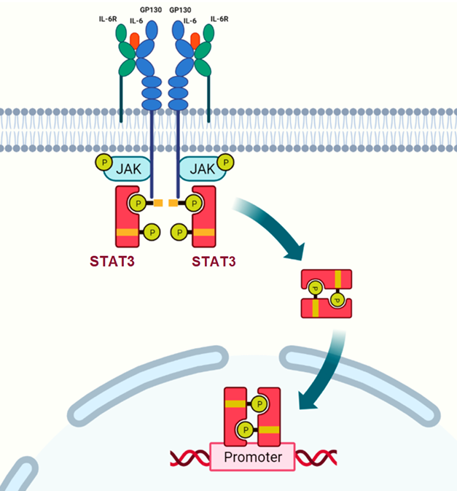
Esses medicamentos têm como alvo específico proteínas intracelulares das células imunológicas envolvidas no processo inflamatório.
Cada medicamento alvo-específico age de uma maneira particular, mas geralmente eles bloqueiam a ação de uma proteína específica ou interferem na comunicação intracelular.
É importante ressaltar que esses medicamentos são prescritos por um médico especializado, pois requerem monitoramento regular e estão associados a riscos e benefícios específicos para cada paciente.

Slide 5

As medicações imunossupressoras orais alvo-específicos possuem algumas vantagens em relação aos medicamentos imunobiológicos:
Administração oral:
Os medicamentos alvo-específicos são administrados por via oral, geralmente sob a forma de comprimidos ou cápsulas, tornando a sua administração mais conveniente e evitando a necessidade de injeções.

Slide 6
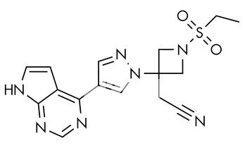
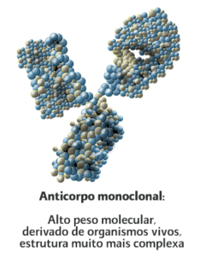
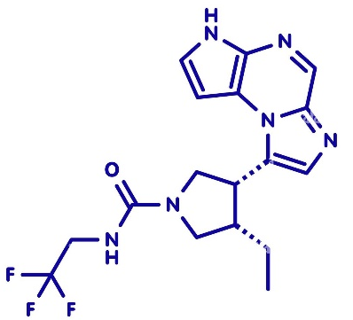
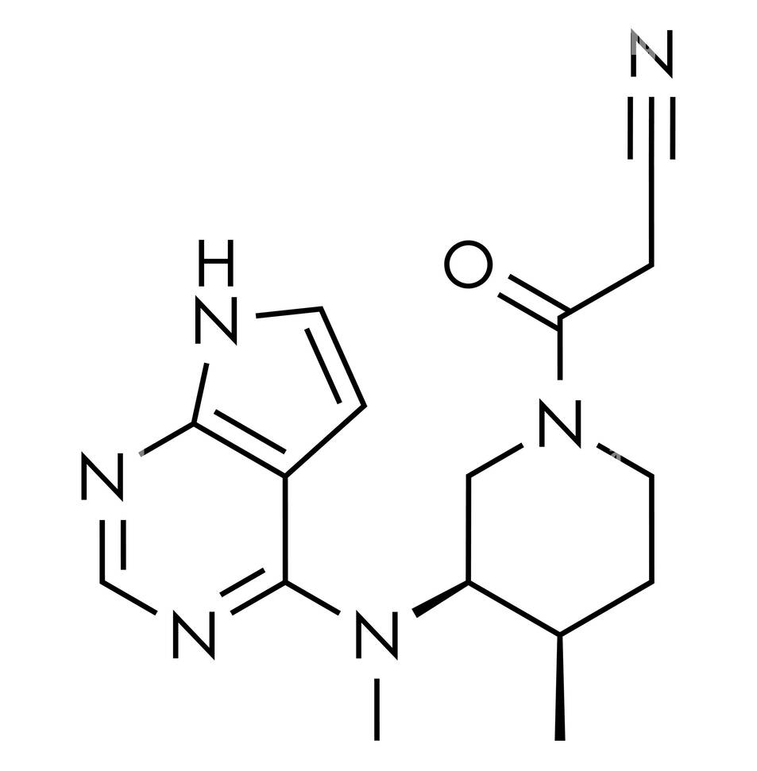
As medicações imunossupressoras orais alvo-específicos possuem algumas vantagens em relação aos medicamentos imunobiológicos:
Menor risco de reações imunogênicas:
Os medicamentos imunobiológicos, por serem derivados de proteínas, podem desencadear reações imunogênicas em alguns pacientes, levando à formação de anticorpos contra o medicamento.
Os medicamentos alvo-específicos, que não são proteínas, têm menor probabilidade de desencadear esse tipo de reação.

Slide 7
As medicações imunossupressoras orais alvo-específicos possuem algumas vantagens em relação aos medicamentos imunobiológicos:
No entanto, é importante ressaltar que cada paciente e condição médica são únicos, e as decisões sobre o uso de medicamentos devem ser tomadas em conjunto com um especialista médico, considerando o quadro clínico individual, os riscos e os benefícios de cada opção de tratamento.

Slide 8
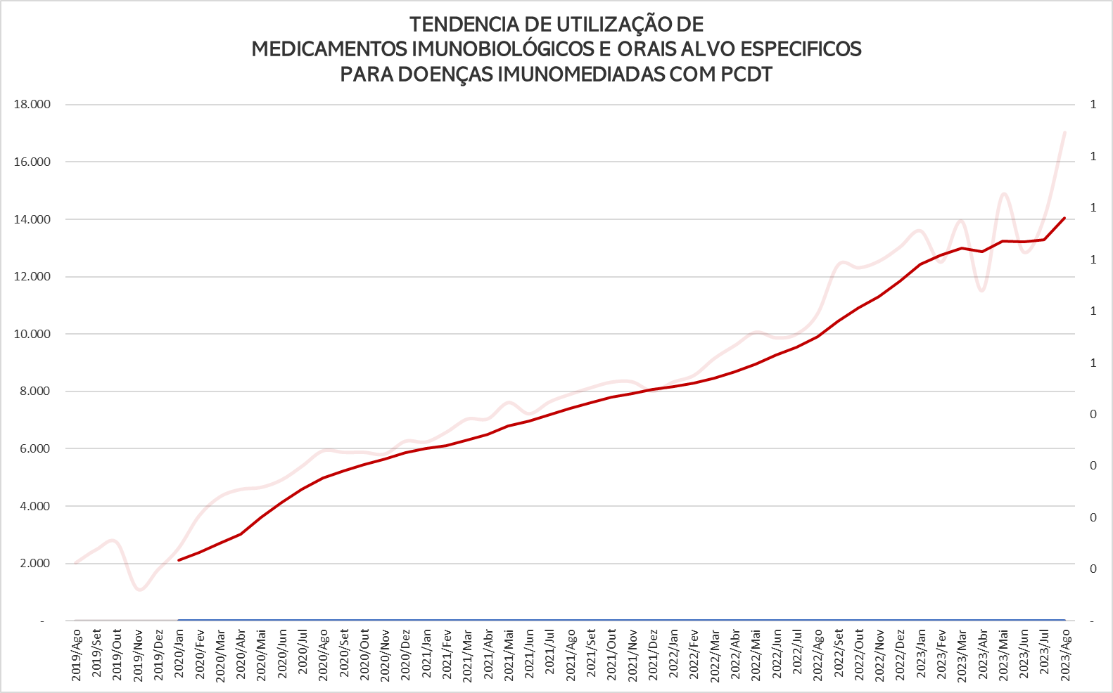
FONTE: DATASUS acesso 10/2023

Slide 9
SAÚDE
SUPLEMENTAR

Slide 10
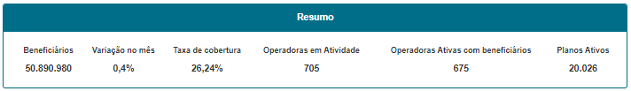
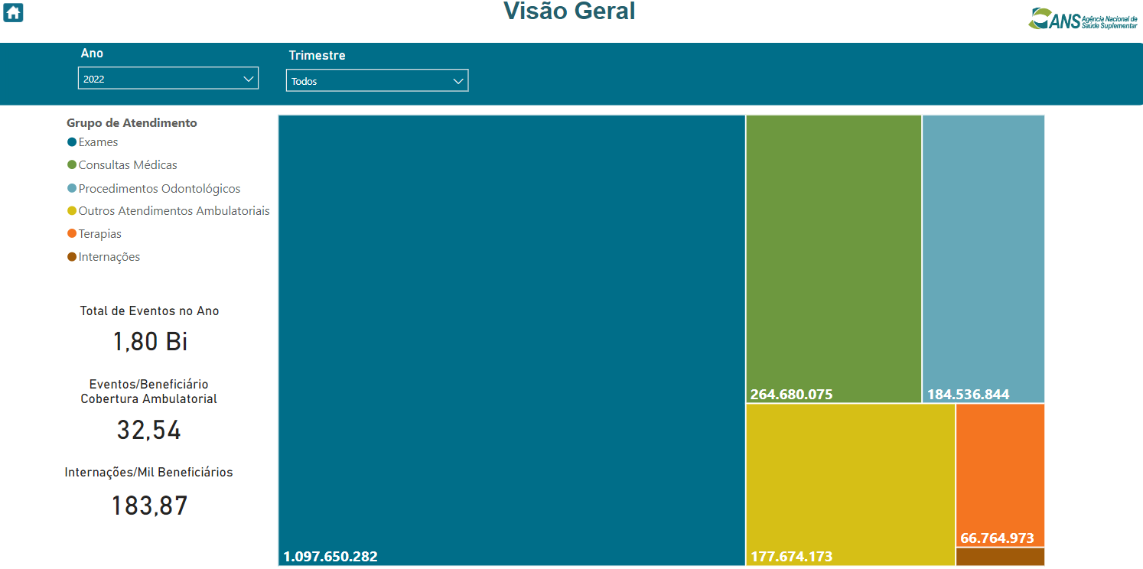

Slide 11
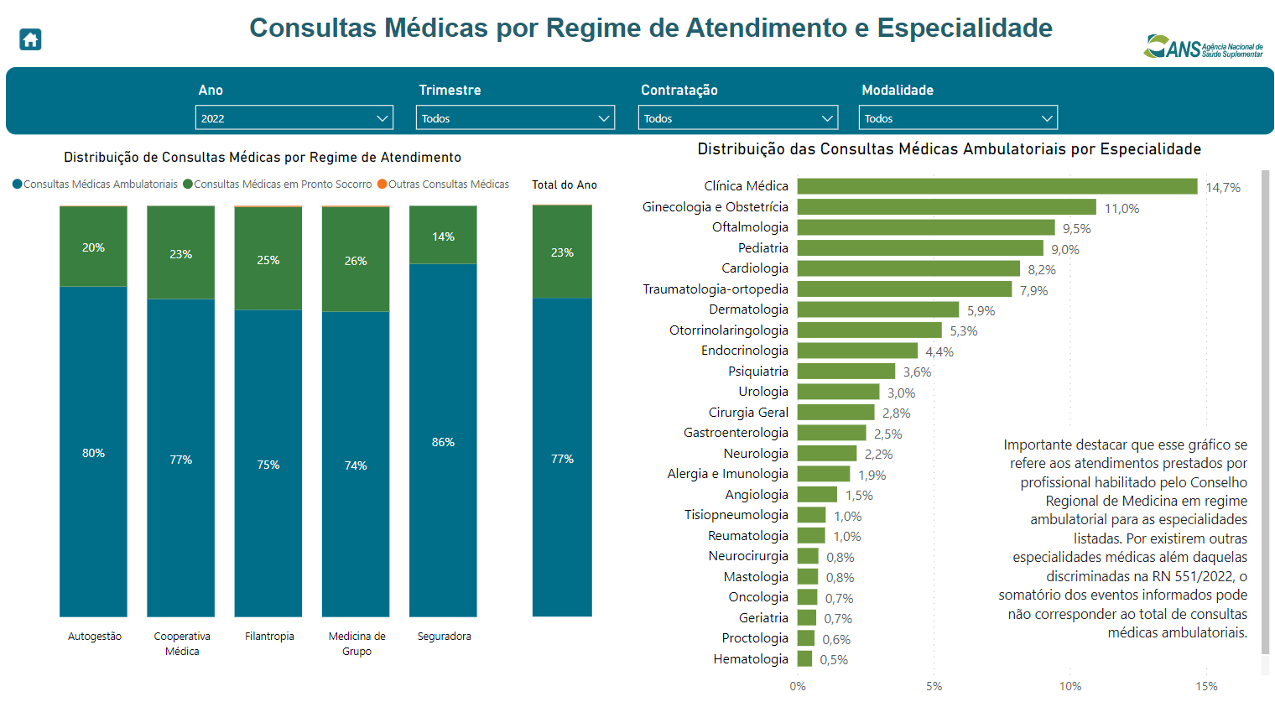

Slide 13
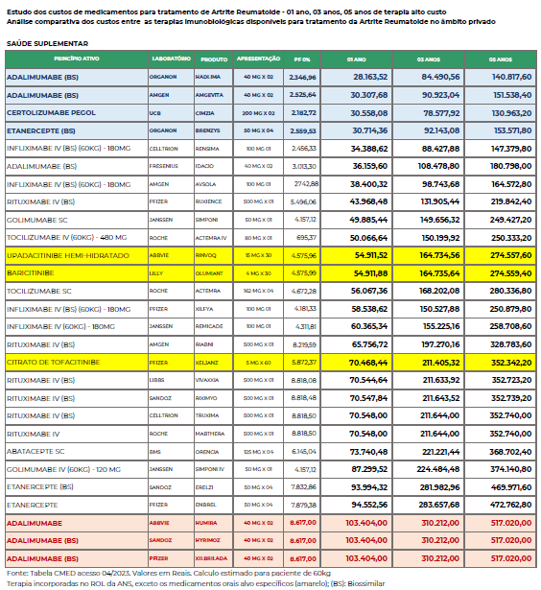
MÉDIA DE CUSTOS POR TERAPIA (R$)
 | IMUNOBIOLÓGICOS | IMUNOSSUPRESSOR ORAL ALVO ESPECÍFICO
01 ANO | 62.213,13 | 60.097,28
03 ANOS | 184.368,40 | 180.291,80
TERAPIA SUBSTITUTIVA
TUSS 20104537
Terapia Oral Imunossupressora Alvo Específica.

Slide 14
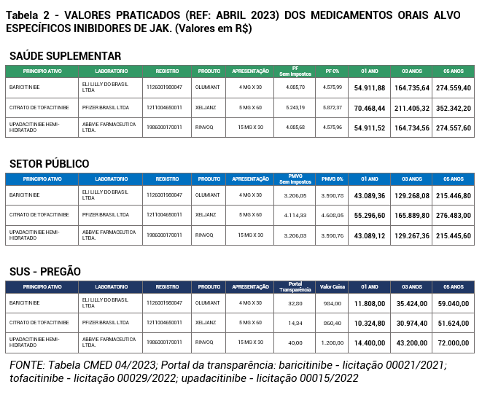
Poder de negociação baseado em quantidade de compra

Slide 15
AMPLIAÇÃO DE COBERTURA
NA SAÚDE SUPLEMENTAR

Slide 16
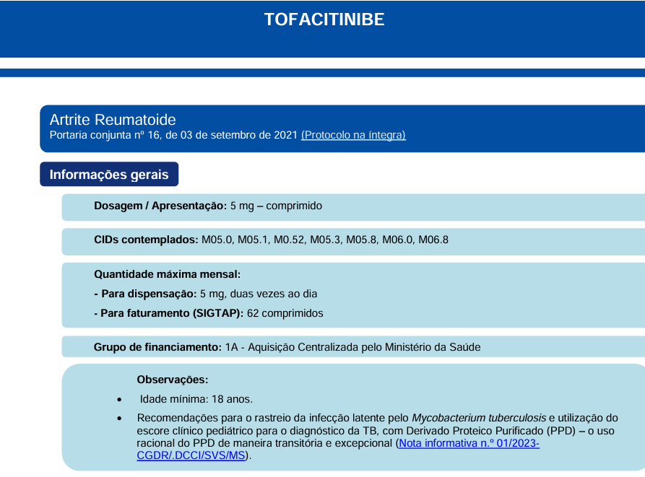

Slide 17
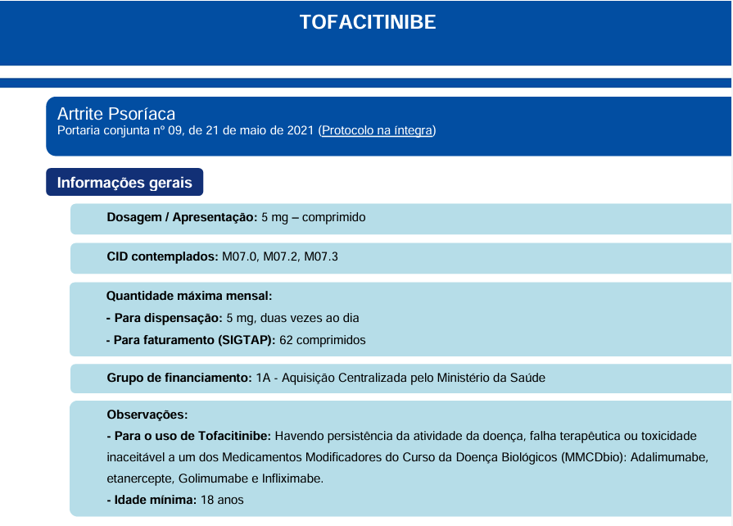

Slide 18
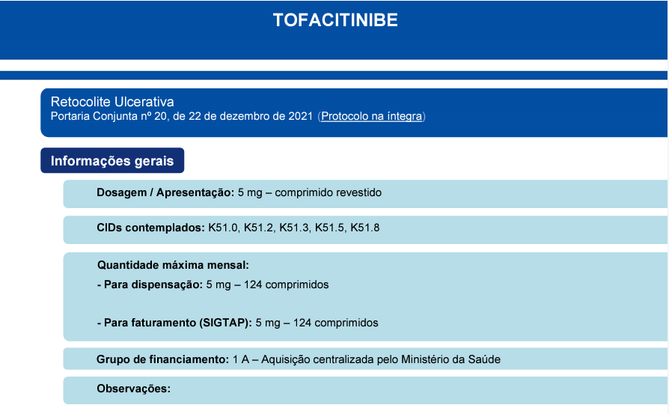

Slide 19
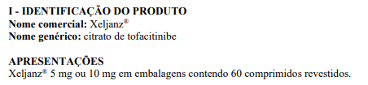
INDICAÇÕES
Artrite reumatoide Xeljanz® (citrato de tofacitinibe) é indicado para o tratamento de pacientes adultos com artrite reumatoide (AR) ativa moderada a grave que apresentaram uma resposta inadequada a um ou mais medicamentos modificadores do curso da doença (DMARDs).
Artrite psoriásica Xeljanz® (citrato de tofacitinibe) é indicado para o tratamento de pacientes adultos com artrite psoriásica ativa que apresentaram uma resposta inadequada ou intolerância a um ou mais bloqueadores de TNF.
Colite ulcerativa Xeljanz® (citrato de tofacitinibe) é indicado para a indução e manutenção do tratamento em pacientes adultos com colite ulcerativa ativa moderada a grave com uma resposta inadequada, perda de resposta ou intolerância a corticosteroides, azatioprina (AZA), 6-mercaptopurina (6-MP) ou antagonistas do fator de necrose tumoral (TNF).
FONTE: Bula medicamento atualizada 11/10/2023

Slide 20
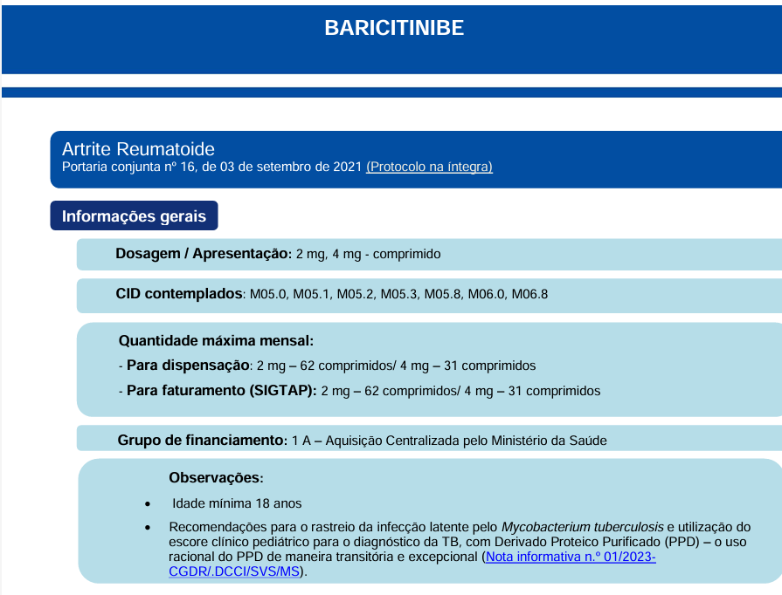

Slide 21

INDICAÇÕES
Artrite reumatoide OLUMIANT em monoterapia ou em combinação com metotrexato (MTX) é indicado para o tratamento de pacientes adultos com artrite reumatoide ativa moderada a grave com resposta inadequada ou intolerância a um ou mais antirreumáticos modificadores da doença (DMARDs não biológicos e biológicos).
Dermatite atópica OLUMIANT é indicado para o tratamento de pacientes adultos com dermatite atópica moderada a grave, que são candidatos à terapia sistêmica.
Doença do Coronavírus 2019 (COVID-19) OLUMIANT é indicado para o tratamento da COVID-19 em pacientes adultos hospitalizados que necessitam de oxigênio por máscara ou cateter nasal, ou que necessitam de alto fluxo de oxigênio ou ventilação não invasiva.
Alopecia areata OLUMIANT é indicado para o tratamento de pacientes adultos com alopecia areata grave.
FONTE: Bula medicamento atualizada 23/10/2023

Slide 22
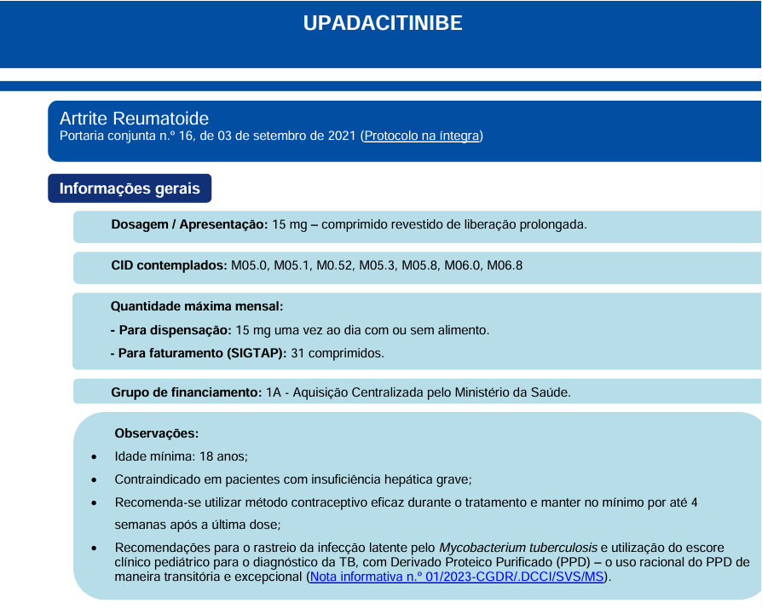

Slide 23

INDICAÇÕES
Artrite Reumatoide RINVOQ® (upadacitinibe) é indicado para o tratamento de pacientes adultos com artrite reumatoide ativa moderada a grave que não responderam adequadamente ou que foram intolerantes a uma ou mais drogas antirreumáticas modificadoras do curso da doença (DMARD). RINVOQ® (upadacitinibe) pode ser utilizado como monoterapia ou em combinação com metotrexato ou outras drogas antirreumáticas sintéticas convencionais modificadoras do curso da doença (csDMARDs).
Artrite Psoriásica RINVOQ® (upadacitinibe) é indicado para o tratamento de pacientes adultos com artrite psoriásica ativa que não responderam adequadamente ou que foram intolerantes a uma ou mais drogas antirreumáticas modificadoras de doença (DMARD). RINVOQ® (upadacitinibe) pode ser utilizado como monoterapia ou em combinação com drogas antirreumáticas modificadoras do curso da doença (DMARDs) não biológicas.
Espondilite Anquilosante RINVOQ® (upadacitinibe) é indicado para o tratamento de pacientes adultos com espondilite anquilosante ativa, que não responderam adequadamente à terapia convencional.
Espondiloartrite axial não radiográfica RINVOQ® (upadacitinibe) é indicado para o tratamento de pacientes adultos com espondiloartrite axial não radiográfica ativa com sinais objetivos de inflamação.
Dermatite Atópica RINVOQ® (upadacitinibe) é indicado para o tratamento de pacientes adultos e pediátricos com idade maior ou igual a 12 anos (adolescentes) com dermatite atópica moderada a grave que são candidatos à terapia sistêmica.
FONTE: Bula medicamento atualizada 10/11/2023

